Slide 1
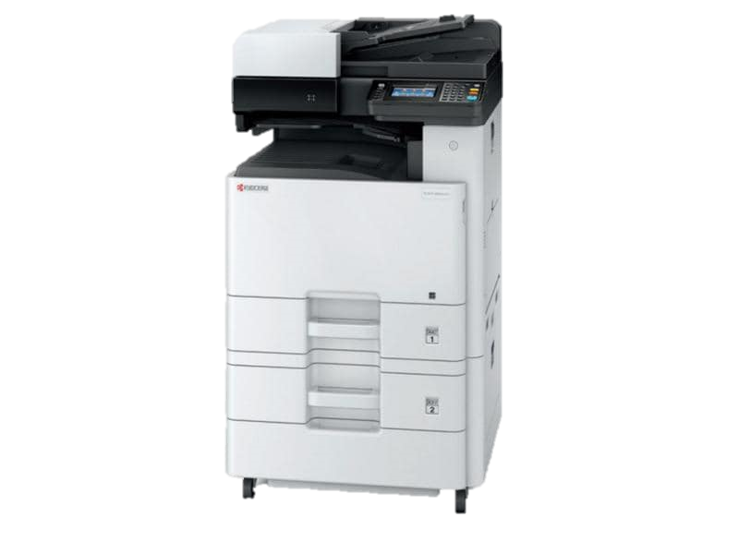
Copieur multifonctions
Impression recto-verso
Elyes-Elkacem El Guesmi, Tymon Jasiukiewicz

Slide 2
Introduction
Dans ce mode d’emploie, nous allons vous présenter la marche à suivre pour imprimer un fichier en recto-verso.

Slide 3
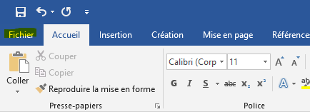
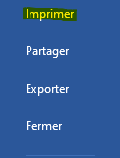
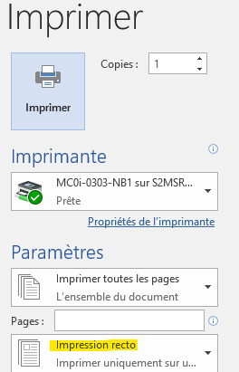
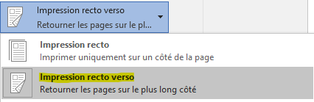
Comment imprimer en recto-verso
Tout d’abord aller dans Fichier en haut à gauche, ensuite cliquez sur imprimer :
Vous allez devoir choisir le type d’impression dans les différents paramètres :

Slide 4
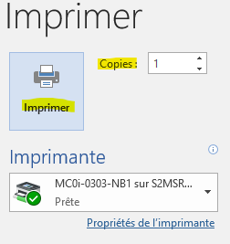
Comment imprimer en recto-verso
Et pour finir il ne vous reste plus qu’à imprimer, vous pouvez indiquer le nombre de copies que vous souhaitez.

